Slide 1
Περιγραφή

Slide 2

ΟΡΙΣΜΟΣ ΠΕΡΙΓΡΑΦΗΣ
Περιγραφή είναι η οργάνωση, συστηματοποίηση και παρουσίαση του κόσμου που μας περιβάλλει και γίνεται αντιληπτός με τις αισθήσεις μας. Με άλλα λόγια, η περιγραφή βάζει τάξη στο χάος. Η ίδια η λέξη, (περί+γράφω=χαράζω), δηλώνει την πλαισίωση ενός αντικειμένου, έτσι που να αυτονομηθεί, να αναδειχτεί και να κατανοηθεί. Χωρίς την περιγραφή οι αντιλήψεις μας μοιάζουν με εικόνες που εναλλάσσονται χωρίς σύνδεση, όπως π.χ. οι εικόνες που βλέπουμε από το παράθυρο ενός οχήματος σε κίνηση.

Slide 3
Σκοποί περιγραφής
Να γίνει αισθητό και κατανοητό το αντικείμενο της περιγραφής, έτσι ώστε να μη χρειάζεται ο δέκτης να έχει άμεση αντίληψή του.
Να κατανοηθεί η σύνθεση ή η λειτουργία ενός περισσότερου ή λιγότερου περίπλοκου αντικειμένου.
Να γίνει λεκτική αναπαράσταση ενός συμβάντος, ενός επεισοδίου ή ενός γεγονότος για διάφορες ανάγκες, π.χ. αστυνομικές.
Να διδαχθεί μια δεξιότητα περιγράφοντας τα στάδια και τη διαδικασία λειτουργίας της.
Να οριστεί μία έννοια με την παράθεση των χαρακτηριστικών της ώστε να χαραχθεί ένα πλαίσιο που να τη διακρίνει από άλλες έννοιες.
Βιολέττα Δαραδήμου «Πεζός Λόγος»
Σημ. Τα περιγραφικά κείμενα είναι συνήθως πολυτροπικά.

Slide 4
Μορφές περιγραφής
Μπορεί να διακρίνει κανείς δύο είδη περιγραφής): την αντικειμενική και την υποκειμενική περιγραφή.
Αντικειμενική περιγραφή: κείμενα πληροφοριακά (λήμματα εγκυκλοπαιδειών, τεχνικά εγχειρίδια, ρεπορτάζ, δελτία καιρού κ.ά.) και επιστημονικά (περιγραφές οργάνων μέτρησης, ιστορικών τεκμηρίων, ταξινομήσεις πετρωμάτων, ανατομικές περιγραφές οργανισμών κ.ά.).
Ο γράφων ή ο ομιλητής δεν υποδηλώνει τη στάση του απέναντι σε αυτό που περιγράφεται.
Κυριαρχία του τρίτου ρηματικού προσώπου,
Αναδεικνύεται το αντικείμενο της περιγραφής.
Υποκειμενική περιγραφή: λογοτεχνικά κείμενα
Οι λεπτομέρειες συνυπάρχουν με τα συναισθήματα που ανακαλεί στον συγγραφέα το αντικείμενο της περιγραφής.
Κυριαρχία του πρώτου ρηματικού προσώπου.
Επιτυγχάνεται η συναισθηματική εκτόνωση του γράφοντος, αλλά και η αισθητική απόλαυση των θεατών/αναγνωστών.

Slide 5
Ως προς την υπόσταση των περιγραφομένων
Πραγματική –Φανταστική-Μικτή
Μεθόδευση της περιγραφής
Η επιλογή και η παράθεση/ οργάνωση των λεπτομερειών

Slide 6
Η τριπλή ικανότητα της περιγραφής
Ποια πρέπει να ειπωθούν
Ποια πρέπει να παραλειφθούν
Σε ποια πρέπει να σταθεί η προσοχή

Slide 7

Ως προς την οργάνωσή της
Συνθετική πορεία: Από τα μακρινά στα κοντινά, από την εποπτεία στη λεπτομέρεια.
Αναλυτική: Από τα κοντινά προς τα μακρινά, από τη λεπτομέρεια προς την οργάνωση της εποπτείας.
Παρατακτική: Τα στοιχεία οργανώνονται χωρίς καμιά άλλη αιτιολογική σχέση πέρα από την αλληλουχία στο χρόνο ή τη συνάφεια στο χώρο.
Να σχεδιάσετε έναν λογότυπο της αρεσκείας σας για το σχολείο μας και να τον περιγράψετε.

Slide 8
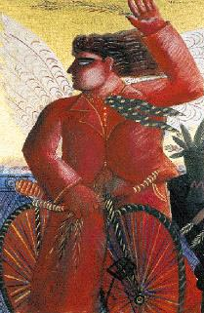
Η ακρίβεια και η σαφήνεια στην περιγραφή
Δύο βασικά στοιχεία της περιγραφής είναι η ακρίβεια και η σαφήνεια, που δεν εξαρτώνται τόσο από το πλήθος των λεπτομερειών όσο από τη σωστή επιλογή εκείνων που απαιτεί ο σκοπός της περιγραφής.
Καματερό
ΓΥΝΑΙΚΕΙΑ γούνα ολοκαίνουρια, τιμή 70€
Ποιες λεπτομέρειες θα προβάλετε σε μια μικρή αγγελία, για να πουλήσετε το παλιό σας ποδήλατο;
Ο ποδηλάτης Αλέκου Φασιανού

Slide 9


Παρατηρώντας προσεκτικά τα εξώφυλλα, να συγκρίνετε τα δύο βιβλία που βλέπετε, να γράψετε τον σκοπό που εξυπηρετούν και τη γλώσσα με την οποία αυτός επιτυγχάνεται.

Slide 10
Η γλώσσα της περιγραφής
α) Η επιλογή των κατάλληλων λέξεων/φράσεων
Να διαβάσετε την αγγελία που ακολουθεί και να εξετάσετε την επάρκεια, την ακρίβεια και τη σαφήνεια της περιγραφής καθώς και τους εκφραστικούς τρόπους στους οποίους στηρίζεται. Ποιος είναι ο σκοπός μιας τέτοιας διατύπωσης;
Οίκος ευγηρίας «Γαλήνη». Οικογενειακό περιβάλλον, άριστη ιατρική περίθαλψη, συνεχής ψυχολογική υποστήριξη, φυσιοθεραπευτική αγωγή, υγιεινή διατροφή, άνετα δωμάτια, υπερσύγχρονος κλιματισμός, φανταστική θέα.

Slide 11
Όπως καταλάβατε, οι αγγελίες αυτές πετυχαίνουν το στόχο τους χάρη στα επίθετα που χρησιμοποιούνται. Τα επίθετα είναι εκείνα τα μέρη του λόγου που συνοδεύουν τα ουσιαστικά και μας δίνουν την ποιότητα ή τις ιδιότητες που αυτά έχουν. Είναι επομένως πολύ χρήσιμα γιατί προσδιορίζουν επακριβώς τα ουσιαστικά προσδίδοντας σαφήνεια και ζωντάνια στην περιγραφή.
Ακόμη, εκτός από τα απλά επίθετα, υπάρχουν και τα κοσμητικά, που κοσμούν, στολίζουν το λόγο μας και προσφέρουν αισθητική απόλαυση. Αυτά μπορεί να είναι απλά ή σύνθετα και συναντάμε πάμπολλα από τον Όμηρο ως τις μέρες μας: δροσερός αέρας, ποθητή ελευθερία, μαγευτική ακρογιαλιά, γοργόφτερα πουλιά, θαλασσόβρεχτος βράχος.
Άσκηση: Υποθέστε πως είστε ιδιοκτήτες ενός παιδικού σταθμού. Γράψτε μία μικρή αγγελία για να προσελκύσετε πελάτες.

Slide 12
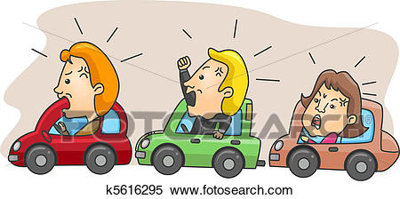
β) Κυριολεκτική (δηλωτική) και μεταφορική ( συνυποδηλωτική) χρήση της γλώσσας
Επειδή ήδη έχουμε μιλήσει για την κυριολεκτική και μεταφορική χρήση της γλώσσας, αντιλαμβανόμαστε ότι και στην περιγραφή χρησιμοποιούμε τη μία ή την άλλη, ανάλογα με το είδος του κειμένου και τον επιδιωκόμενο σκοπό.
Στην πρώτη περίπτωση στόχος μας είναι η αντικειμενική πληροφόρηση που γίνεται με τυπικό, απρόσωπο λόγο και επίσημο έως επιστημονικό ύφος.
Στη δεύτερη, κύρια επιδίωξή μας είναι η πρόκληση συγκίνησης και εντυπωσιασμού.
Υποθέστε ότι μία μέρα παρατηρείται έντονη κυκλοφοριακή συμφόρηση στην πόλη μας. Να μεταφέρετε σύντομα την είδηση αυτή, αρχικά με κυριολεκτική γλώσσα και κατόπιν με μεταφορική.

Slide 13
3. Το σχόλιο και η οπτική γωνία στην περιγραφή
Κάθε περιγραφή τόπου ή χώρου γίνεται από μία ορισμένη οπτική γωνία, δηλαδή
επιλέγει κανείς τις κατάλληλες λεπτομέρειες και περιγράφει ανάλογα με τη
συναισθηματική φόρτιση που έχει απέναντι στο περιγραφόμενο, τον τρόπο που
σκέφτεται και το αποτέλεσμα που επιδιώκει. Έτσι μπορούμε να πούμε ότι κάθε
περιγραφή περιέχει ένα έμμεσο σχόλιο.

Slide 14
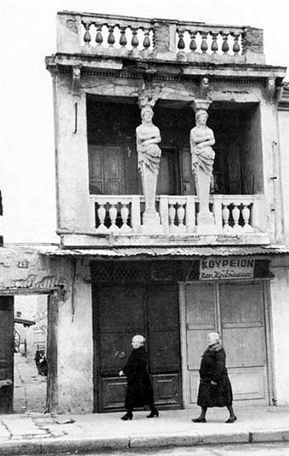
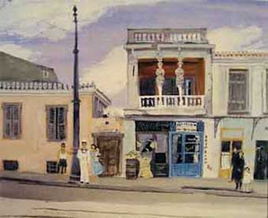
Η οπτική γωνία της περιγραφής
Πίνακας Γιάννη Τσαρούχη
Οι Καρυάτιδες του Henri Cartier Bresson του Δημοσθένη Κούρτοβικhttp://eu1.1host.gr/~aspromav/wordpress/?p=2652

Slide 15
ΔΙΑΦΟΡΑ ΘΕΜΑΤΑ/ΑΝΤΙΚΕΙΜΕΝΑ ΠΕΡΙΓΡΑΦΗΣ
1. Περιγραφή ενός χώρου/κτιρίου
Αφού διαβάσετε τις περιγραφές που σας δίνονται, να κάνετε τις παρατηρήσεις σας σχετικά με το ύφος τη γλώσσα και το σκοπό που εξυπηρετούν.
Οι οικισμοί του Παγγαίου αποτελούν ιδιαίτερη αρχιτεκτονική ενότητα. Πολλοί απ’ αυτούς έχουν δεχτεί στο δεύτερο μισό του 19ου αι. μέχρι το 1920 πολλαπλές επιδράσεις ως προς την πολεοδομική δομή και τον αρχιτεκτονικό χαρακτήρα, λόγω των ιστορικών συνθηκών και των εναλλασσόμενων κατακτητών. Η εγκατάσταση το 1922 των προσφύγων της μικρασιατικής καταστροφής στο νοτιοανατολικό Παγγαίο συνέβαλε στην διαφοροποίηση του παραδοσιακού αγροτικού αρχιτεκτονικού χαρακτήρα των οικισμών, επειδή οι νέοι κάτοικοι είχαν διαφορετικά, αστικά μορφολογικά και κοινωνικά πρότυπα.
Τα κτίσματα των οικισμών είναι διάσπαρτα και κάθε σπίτι με τα προσκτίσματά του μέσα στον ψηλό μαντρότοιχό του αποτελεί κλειστή μονάδα. Βασικός αρχιτεκτονικός τύπος είναι αυτός του μακεδονίτικου σπιτιού από πέτρα χωρίς επίχρισμα, με τα χειμερινά διαμερίσματα στο ισόγειο ή το μεσοπάτωμα και τα θερινά στον όροφο. Η αρχιτεκτονική είναι συχνά φρουριακή και υπάρχουν χαγιάτια, σαχνισιά (=κλειστοί εξώστες), ορθογωνικά ανοίγματα ή τοξωτά στα σπίτια των ευπόρων και χρωματισμένες ταινίες επιχρίσματος γύρω από τα παράθυρα.. Η επικάλυψη γίνεται από σχιστολιθικές πλάκες ή κεραμίδια χωρίς ταβάνι.
Διακεκριμμένοι αρχιτεκτονικοί τύποι είναι:
-Το αγροτικό σπίτι: Ανοικτό ή καπνόσπιτο, πλατυμέτωπο με χαγιάτι και δύο δωμάτια (χειμωνιάτικο και θερινό) ή περισσότερα, ανάλογα με τις στεγαζόμενες οικογένειες.
Το κλειστό αγροτικό σπίτι, ορθογωνικό, πέτρινο, με βοηθητικούς χώρους στο ισόγειο και κατοικία στον όροφο. Το τζάκι σε προεξοχή αποτελεί μορφολογικό στοιχείο και δείχνει την τέχνη του μάστορα.
- Το αρχοντικό, μεγαλύτερο και διακοσμημένο, σπίτι της εύπορης ελληνικής τάξης και των τούρκων μπέηδων:
Το ελληνικό αρχοντικό με εξωτερική ζωγραφική ή σκαλιστή σε ξύλο διακόσμηση (Ελευθερούπολη, Παλιοχώρι, Μεσορόπη, Ποδοχώρι και Μουσθένη).
Το τούρκικο αρχοντικό με πολλά δωμάτια και κιόσκι (ιδιαίτερο περίοπτο δωμάτιο υποδοχής), με ξύλινες σκαλιστές πόρτες και ερμάρια.
Το προσφυγικό σπίτι: Διώροφο ή ημιδιώροφο, με μεγάλη σάλα στη μέση που καταλήγει σε εξώστη, συμμετρικά δωμάτια με μεγάλα παράθυρα, πέτρινο στο ισόγειο και τούβλινο στον όροφο, με ξύλινη στέγη με γαλλικού τύπου κεραμίδια και συχνά με νεοκλασσικά διακοσμητικά στοιχεία.
Γ. Μήτσου, Παγγαίο, Ελληνική Παραδοσιακή Αρχιτεκτονική, τ. 8, σ.σ.113 -114

Slide 16
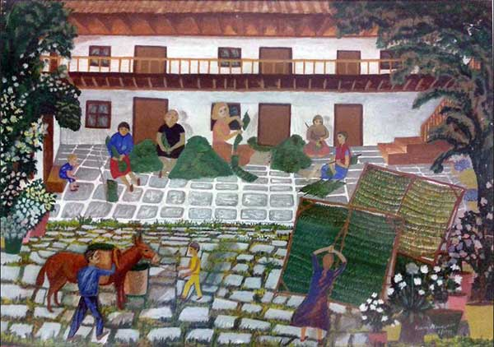
Αγροτικό σπίτι (καπνόσπιτο) στη Μουσθένη Ζωγραφική αναπαράσταση
Να περιγράψετε ένα οποιοδήποτε κτίσμα, που σας αρέσει ιδιαίτερα στον τόπο που ζείτε ή αλλού. Να έχετε υπόψη ότι είναι αναγκαίο να το τοποθετήσετε στον χώρο και στον χρόνο, να δώσετε τα χαρακτηριστικά του αλλά και τα συναισθήματα που σας προκαλεί η θέα του ή η επίσκεψη σ’ αυτό.

Slide 17
2. Περιγραφή προσώπου/ατόμου
Γενικό διάγραμμα
Εισαγωγή
Ποιο είναι το όνομά του;
Ποια σχέση μας συνδέει;
Ποια είναι η καταγωγή και ποιος ο τόπος διαμονής του;
Γενικός χαρακτηρισμός.
Κυρίως θέμα
Εξωτερική περιγραφή (τυπικά χαρακτηριστικά)
Χαρακτηριστικά προσώπου και σώματος.
Εμφάνιση, ντύσιμο.
Χαρακτηριστικές κινήσεις.
Εκδηλώσεις-Συμπεριφορά
Πως συμπεριφέρεται;
Που κινείται; Σε ποιους χώρους;
Εσωτερική περιγραφή (τα ιδιαίτερα χαρακτηριστικά)
Ποια είναι τα προτερήματα και ποια τα μειονεκτήματά του;
Ποια είναι τα γνωρίσματα του πνευματικού και ψυχικού του κόσμου;
Περιγραφή περιστατικού που επιβεβαιώνει το χαρακτήρα του (προαιρετική)
Επίλογος
Μια γενική κρίση ή μια σκέψη σχετικά με το περιγραφόμενο πρόσωπο.

Slide 18
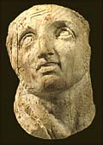
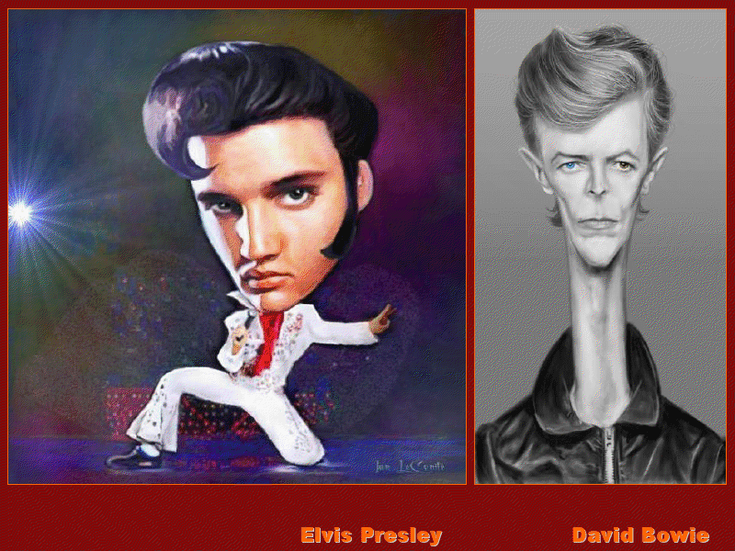
α) Τα τυπικά και τα ιδιαίτερα χαρακτηριστικά ενός προσώπου/ατόμου
Σε ποιες περιπτώσεις είναι αναγκαίο να περιγράψουμε πρόσωπα;
Ποιο ρόλο παίζουν τα ιδιαίτερα χαρακτηριστικά στην περιγραφή; Πώς επαληθεύεται αυτός στις γελοιογραφίες;
Κεφαλή Μ. Αλεξάνδρου από τη Βεργίνα

Slide 19
β) Το σχόλιο στην περιγραφή ενός ατόμου
Η περιγραφή ενός ατόμου γίνεται από μια ορισμένη οπτική γωνία και επομένως περιέχει και το αντίστοιχο σχόλιο. Συνήθως ξεκινά με την απόδοση μιας δυνατής εντύπωσης που προκαλεί η φυσιογνωμία του περιγραφόμενου και στη συνέχεια γίνεται η λεπτομερής περιγραφή του προσώπου. Ο περιγράφων, πέρα από τα φυσιογνωμικά χαρακτηριστικά, προσπαθεί να αποδώσει και τον εσωτερικό κόσμο του ανθρώπου, γιατί το πρόσωπο, η φυσιογνωμία, θεωρείται ο καθρέφτης της ψυχής.
Ποιοι είναι, κατά τη γνώμη σας, οι παράγοντες που καθορίζουν την οπτική μας γωνία κατά την περιγραφή ενός προσώπου;

Slide 20

Περιγραφή προσώπου της ηθοποιού Έλενας Κρασσοπούλου στο βιβλίο του Γάλλου περιηγητή Deschamps «Η Ελλάδα σήμερα», Οδοιπορικό 1890- Ο κόσμος του Χαριλάου Τρικούπη.
Είχε ένα προσωπάκι κανονικό και συγχρόνως λιγάκι ταλαιπωρημένο, φρύδια πολύ καλογραμμένα που έσμιγαν σχεδόν, πάνω από μια χαριτωμένη μυτούλα, είχε το στενό μέτωπο της Αφροδίτης της Κνίδου, κόκκινα χείλη, σουφρωμένα σε μια γοητευτική περιφρονητική γκριμάτσα, μαλλιά κατάμαυρα σαν το φτερό του κόρακα και μάτια ικανά να ξετρελάνουν όλους τους καθηγητές της Γαλλικής Σχολής και όλους τους σημαιοφόρους της ναυτικής μοίρας.
Να διακρίνετε την οπτική γωνία του περιγράφοντος και να καταγράψετε τους εκφραστικούς τρόπους, που δηλώνουν τα αισθήματά του.

Slide 21
Ήταν μικρό κι ελάχιστο γεροντάκι, κακοτράχαλο, ξερακιανό, με στήθος χωνεμένο, ράχη σκεβρωμένη, κνήμες χοντρές, αλλ’ αδύνατες και ολότρεμες. Εφορούσεν ένα κοντό κανελί και ξεφτισμένο σακάκι επάνω από το μαύρο και μυριομπαλωμένο πουκάμισό του, που άνοιγεν έως την κοιλιά κι έδειχνε πλατύ ηλιοψημένο στήθος. Από τη μέση του έπεφταν, κουρέλια λιγδερά, έως τα μισά μηριά, του πουκαμίσου τα λείψανα· έπειτ’ άρχιζε το παντελόνι, κίτρινο σαν καπνισμένο και με σχισμάδες εδώ κι εκεί, όπου εφαίνονταν στο περπάτημα, μελαχρινά κι ολότρεμα, τα κρέατά του ως το γόνα. Από το γόνα έως κάτω αγραφιώτικη σκάλτσα, κοντοκομένη, έπαιρνε μέσα τις κνήμες κι εχώνευε στα χιαστά δεσίματα υγρού γουρουνοτσάρουχου.
Αλλ’ό,τι έδειχνε τέλεια το ζητιάνο, δεν ήταν η φορεσιά, ούτε το μπαστούνι, ούτε τα σακκούλια, που διπλά και τρίδιπλα εκρέμονταν από τους ώμους του. Ήταν το μικρότατο κεφάλι του. Επάνω σε λιγνόν και μαύρον τράχηλον, όπου επρόβαλλαν από το δέρμα ένας-ένας χωρισμένοι και στρογγυλοί σαν σχοινιά οι τραχηλικοί μύες, εκαθόταν το κεφάλι αργοκίνητο, μικρό, με παράδοξο σχήμα κι έκφρασην ακίνητη…
Ανδρέα Καρκαβίτσα «Ο Ζητιάνος» Βιβλιοπωλείον της Εστίας
Ποια αισθήματα σας γεννά αυτή η περιγραφή;
Ποια είναι εκείνα τα εκφραστικά μέσα που διαμορφώνουν την αντίληψή σας για το περιγραφόμενο πρόσωπο;

Slide 22
3. Περιγραφή ζωγραφικού πίνακα ή άλλου έργου τέχνης
Γενικό διάγραμμα
Εισαγωγή
Πού βρίσκεται;
Από ποιον δημιουργήθηκε;
Πότε και γιατί δημιουργήθηκε;
Κυρίως θέμα
Γενικές πληροφορίες – κύρια περιγραφή
Έκταση, μέγεθος, χρώμα, σχήμα, διαστάσεις.
Τι παριστάνει/απεικονίζει;
Λεπτομερής περιγραφή του έργου, ακολουθώντας μία λογική πορεία από πάνω προς τα κάτω ή το αντίθετο, από τα δεξιά προς τα αριστερά ή το αντίθετο, από το πιο εντυπωσιακό και ενδιαφέρον στοιχείο.
Εκτιμήσεις, συγκρίσεις, συναισθήματα
Σκέψεις και συναισθήματα.
Στοιχεία που καταδεικνύουν το ιδιαίτερο ύφος του καλλιτέχνη.
Σύγκριση με άλλα έργα τέχνης (ομοιότητες και διαφορές)

Slide 23
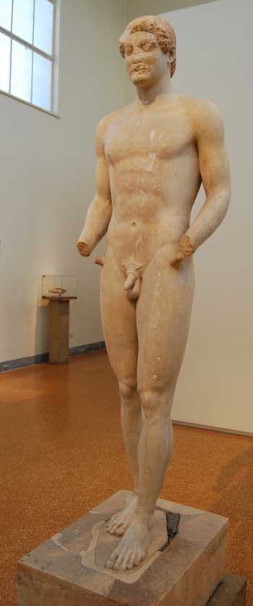
Να αναγνωρίσετε το είδος της περιγραφής και το σκοπό που εξυπηρετεί στα παρακάτω αποσπάσματα:
Ο Αριστόδικος είναι σχεδόν τέλειος. Στην ισορροπία των μελών και στη λεπτομέρεια του πλασίματος της μορφής ο καλλιτέχνης δείχνει απόλυτη κατανόηση της δομής του σώματος, αλλά πρέπει ακόμη να μάθει πως αυτό το τελευταίο κινείται και πως η κίνηση του ενός μέλους επηρεάζει την ισορροπία και τη στάση του συνόλου. Ο κούρος στέκεται σχεδόν ενοχλητικά αδρανής. Στο σημείο αυτό θα πρέπει να σκεφτούμε πως έγινε δυνατή η πρόοδος που ακολούθησε. Ο Αριστόδικος είναι μία μορφή σχεδιασμένη και μετρημένη με μεγάλη προσοχή. Το κεφάλι χρησίμεψε, όπως φαίνεται, για μονάδα μέτρησης των υπόλοιπων μερών του σώματος. Οι γλύπτες που σχεδιάζουν το έργο τους με τον τρόπο αυτό είναι παράλληλα και ιχνογράφοι και ακριβώς στη σχεδιαστική-επάνω σε αγγεία-βλέπουμε τους Αθηναίους καλλιτέχνες, σε χρόνους παλιότερους από τον Αριστόδικο, να πειραματίζονται με την απόδοση σε δύο διαστάσεις όχι μόνο της ελεύθερης κίνησης, αλλά και της ισορροπίας και της στάσης μεμονωμένων μορφών. Εδώ επίσης τους παρατηρούμε να ασχολούνται με την επίμονη μελέτη της σωστής απόδοσης των ανατομικών λεπτομερειών.
J. Boardman, Eλληνική Πλαστική, εκδ. Καρδαμίτσα,σελ.107
Ο Αριστόδικος Εθνικό Αρχαιολογικό Μουσείο

Slide 24

Οι εργάτες του χυτηρίου παράτησαν τη δουλειά τους κι έτρεξαν να καμαρώσουν τ’ ολόγυμνο παλικάρι που είχε φτάσει απ’ τα μέρη του Νότου. Ήταν ήσυχο, μόλις έσφιγγε τους γρόθους του, το μέτωπο το είχε καθαρό, και στα χείλη του αχνόφεγγε ένα χαμόγελο. Το ανάστημά του δεν περνούσε το φυσικό, οι καλοπλασμένοι μυώνες του δεν έδειχναν περισσότερη δύναμη απ’ όση του νέου που γυμνάστηκε σε αρμονικά αγωνίσματα. Το ένα σκέλος στήριζε το λυγερό σώμα, το άλλο αναπαυόταν. Έλεγες πως ο ήλιος το χάιδευε ακόμα, έτσι όμορφα το στέρνο του δεχόταν το φως. Δεν ήξερες αν ήταν άνθρωπος ή θεός. Αν ήταν άνθρωπος, θα είχε σπαρθεί από θεό, κι αν ήτανε θεός, θα είχε πάρει τη μορφή ανθρώπου, για να χαρεί τον κόσμο των θνητών.
Παντελή Πρεβελάκη Η κεφαλή της Μέδουσας Εκδ. Εστία

Slide 25
ΔΡΑΣΤΗΡΙΟΤΗΤΕΣ
Κάθε δραστηριότητα αποτελεί έναν γύρο παιχνιδιού. Η κάθε ομάδα βρίσκει και γράφει τις λέξεις που ζητούνται. Κάθε λέξη βαθμολογείται με 1 βαθμό, ενώ με κάθε λάθος αφαιρείται ένας βαθμός. Κερδίζει η ομάδα με τις περισσότερες λέξεις. Κάθε γύρος διαρκεί 5’.
1. Να γράψετε όσες περισσότερες λέξεις μπορείτε που χρησιμοποιούμε, για να περιγράψουμε ένα κτίριο.
2. Να γράψετε όσες περισσότερες λέξεις μπορείτε που χρησιμοποιούμε, για να περιγράψουμε ένα άτομο.
3. Να γράψετε όσες περισσότερες λέξεις μπορείτε που χρησιμοποιούμε, για να περιγράψουμε ένα έργο τέχνης.
4. Να επιλέξετε 5 λέξεις από αυτές που βρήκατε για την περιγραφή ατόμου και να δημιουργήσετε ένα ποίημα.

